Slide 1
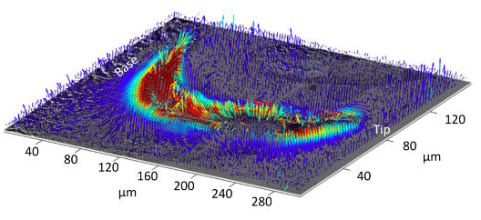




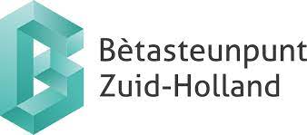
Quantum Ready!
WND Conferentie December 2023
Door: Rutger Ockhorst & Lodewijk Koopman
Samen met: Henk Buisman, Lennard Duynkerke, Martijn Sonneveld
Zie slide 12

Slide 2

Programma van deze werkgroep
Presentatie (30 minuten):
Mindset
NLT Module
Erasmus+ Quantum Computing
ScholierenLab (PWS)
Uitgewerkt voorbeeld
Quantum in uw regio
Daarna: Zelf aan de slag ☺

Slide 3
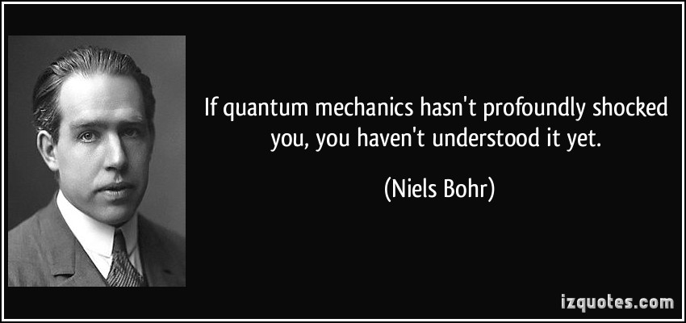
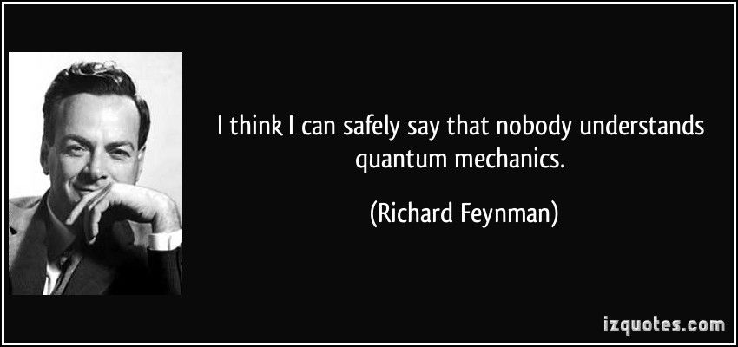
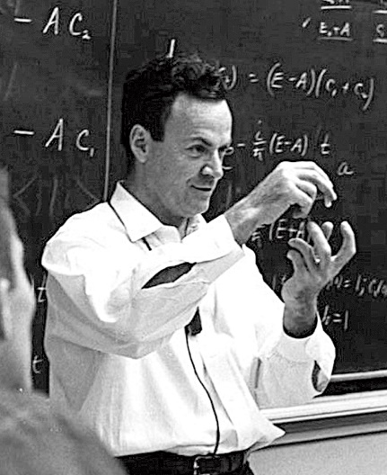
Mindset
If quantum mechanics hasn’t profoundly shocked you, you haven’t understood it yet.
- Niels Bohr
NO!
😭
😱
😰
😑
I think I can safely say that nobody understands quantum mechanics.
- Richard Feynman
Students should be made to think, to doubt, to communicate, to question, to learn from their mistakes, and most importantly have fun in their learning.
- Richard Feynman
Yes 😍

Slide 4
NLT module HAVO: Quantum Ready!
NLT module voor havo 4 / 5 (en vwo 3 / 4 /5?)
Module H1 t/m H3: o.a. Biomimetica, Fotonen, Energiediagram, Fluorescentie
(concept: voorjaar 2024)
Module H4 + H5: Magnetisme en Quantum Sensing
(concept: najaar 2024)
Testen: 2024 – 2025 (bij u op school?)
Ook (deels) bruikbaar in de reguliere natuurkundeles!
(leerlingmateriaal open source)
Contact: Rutger Ockhorst via onz@tudelft.nl

Slide 5
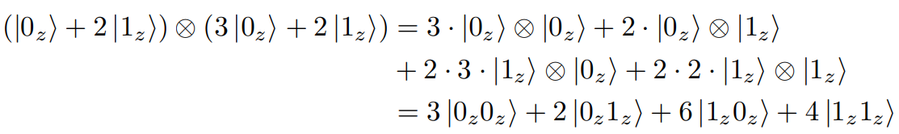
Erasmus+ Quantum Computing
Lesmateriaal over quantum computing
Ontwikkeld door TU Delft, Niels Bohr Institute en University of Innsbruck
Getest in 3 sessies met docenten uit Nederland, Denemarken en Oostenrijk
Getest met 3x 40 leerlingen uit dezelfde landen
Afronding: najaar 2024
Conclusie: leerlingen kunnen dit!
(en docenten ook…)
Ook zeer geschikt voor Wiskunde D.
Contact: Rutger Ockhorst via onz@tudelft.nl

Slide 6
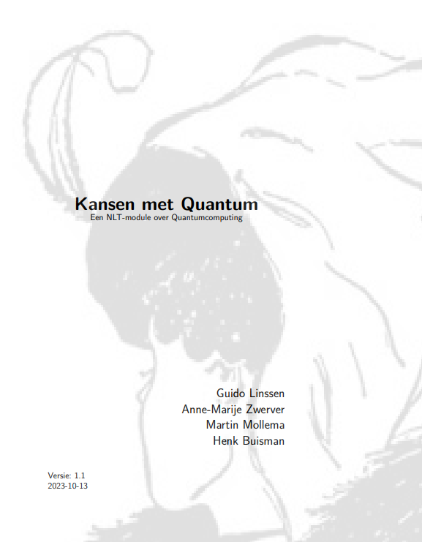
Erasmus+ Quantum Computing
Vergelijkbaar met Erasmus+ materiaal: de NLT-module Kansen met Quantum
https://quantumrules.nl/kansen-met-quantum-2/
Dus je kunt al aan de slag 😁

Slide 7
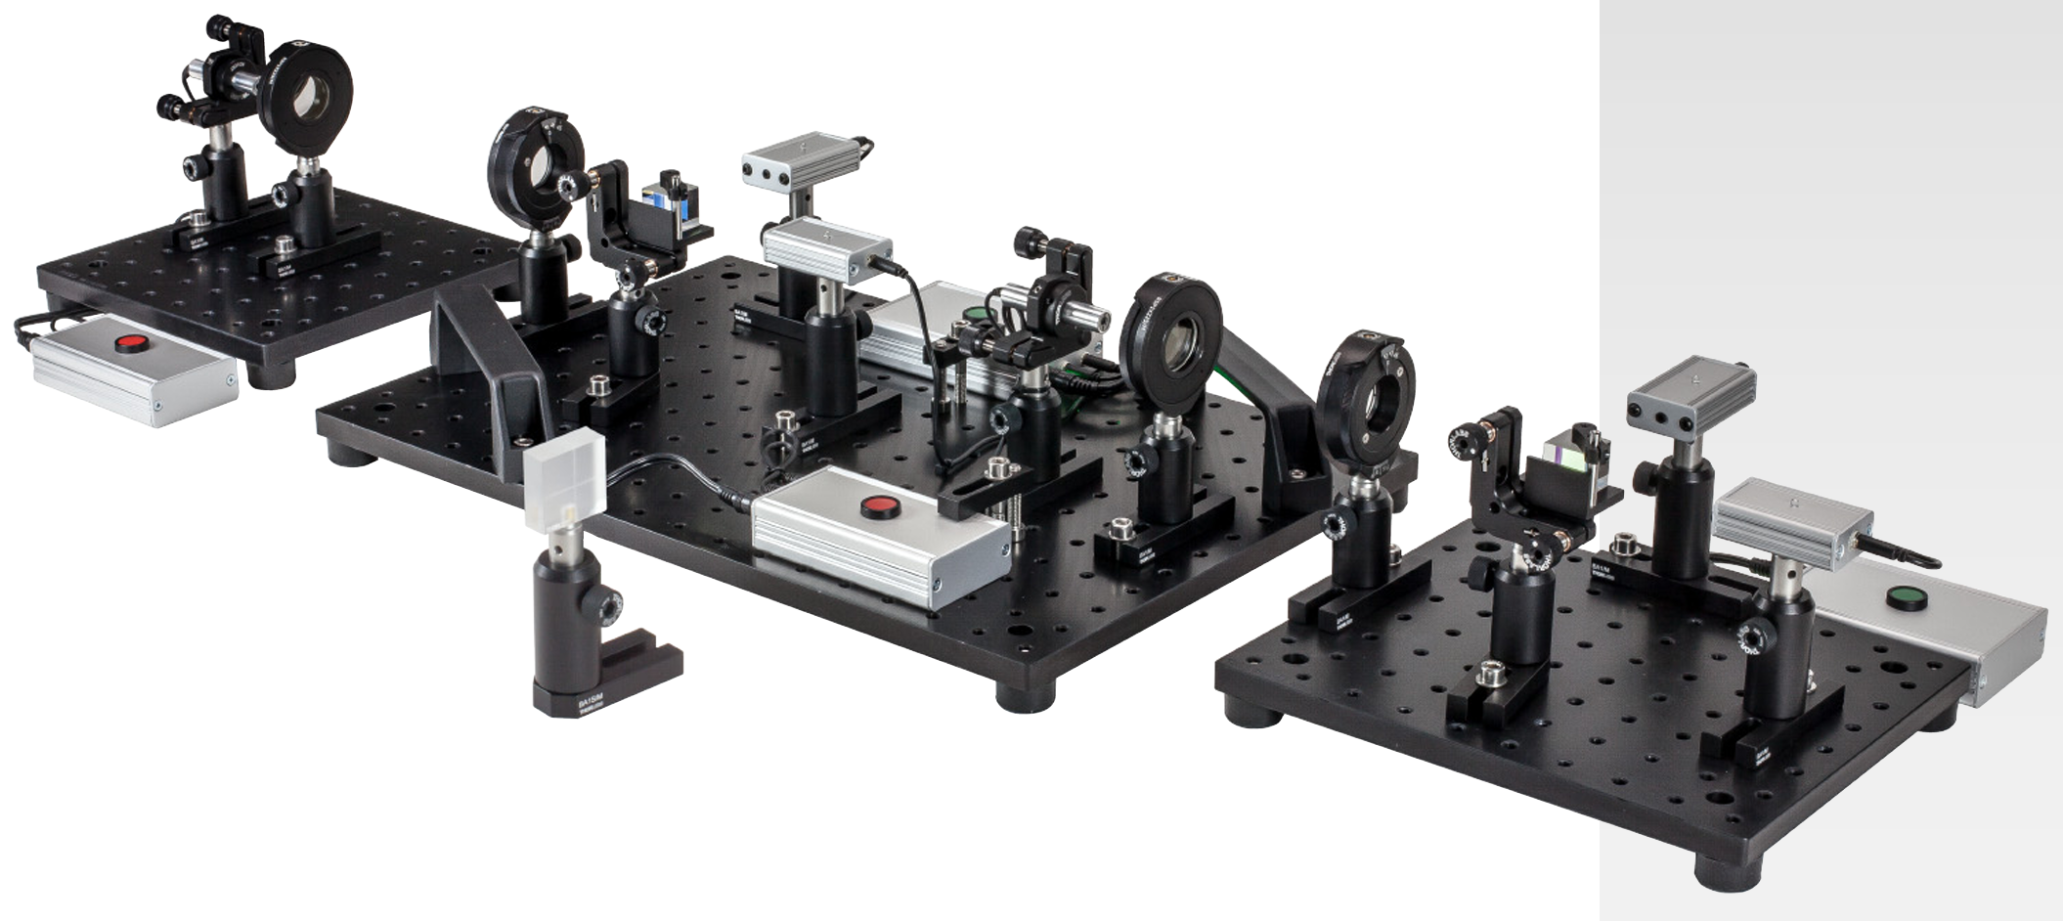
Science Center: ScholierenLab
PWS en Quantum Lab
Workshops ter ondersteuning van PWS, onder andere:
Quantum Sensing / Cryptography / Computing
Fluorescentie & Spectroscopie
Atomic Force Microscopie
Contact: scholierenlab@tudelft.nl (Lennard Duynkerke)
Thorlabs Discovery
Quantum Cryptography Demonstration Kit

Slide 8
Quantum bij Collega’s
QLAB Twente: Profielwerkstukken Entanglement, Sensing, Computing, Cryptography
https://www.utwente.nl/en/mesaplus/research/centres-of-expertise/quant/education/
Contact: c.castenmiller@utwente.nl
https://qutools.com/qued/

Slide 9
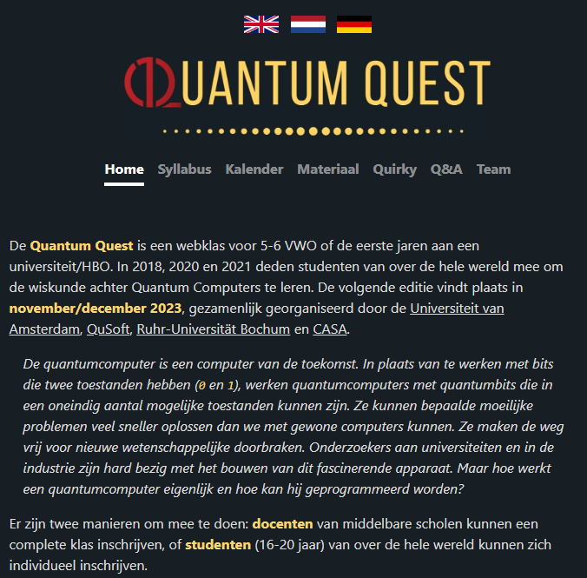
Quantum bij Collega’s
Quantum Quest (Online) 2024 (docentencursus) en/of 2025 (leerlingen)
https://www.quantum-quest.org/nl/

Slide 10
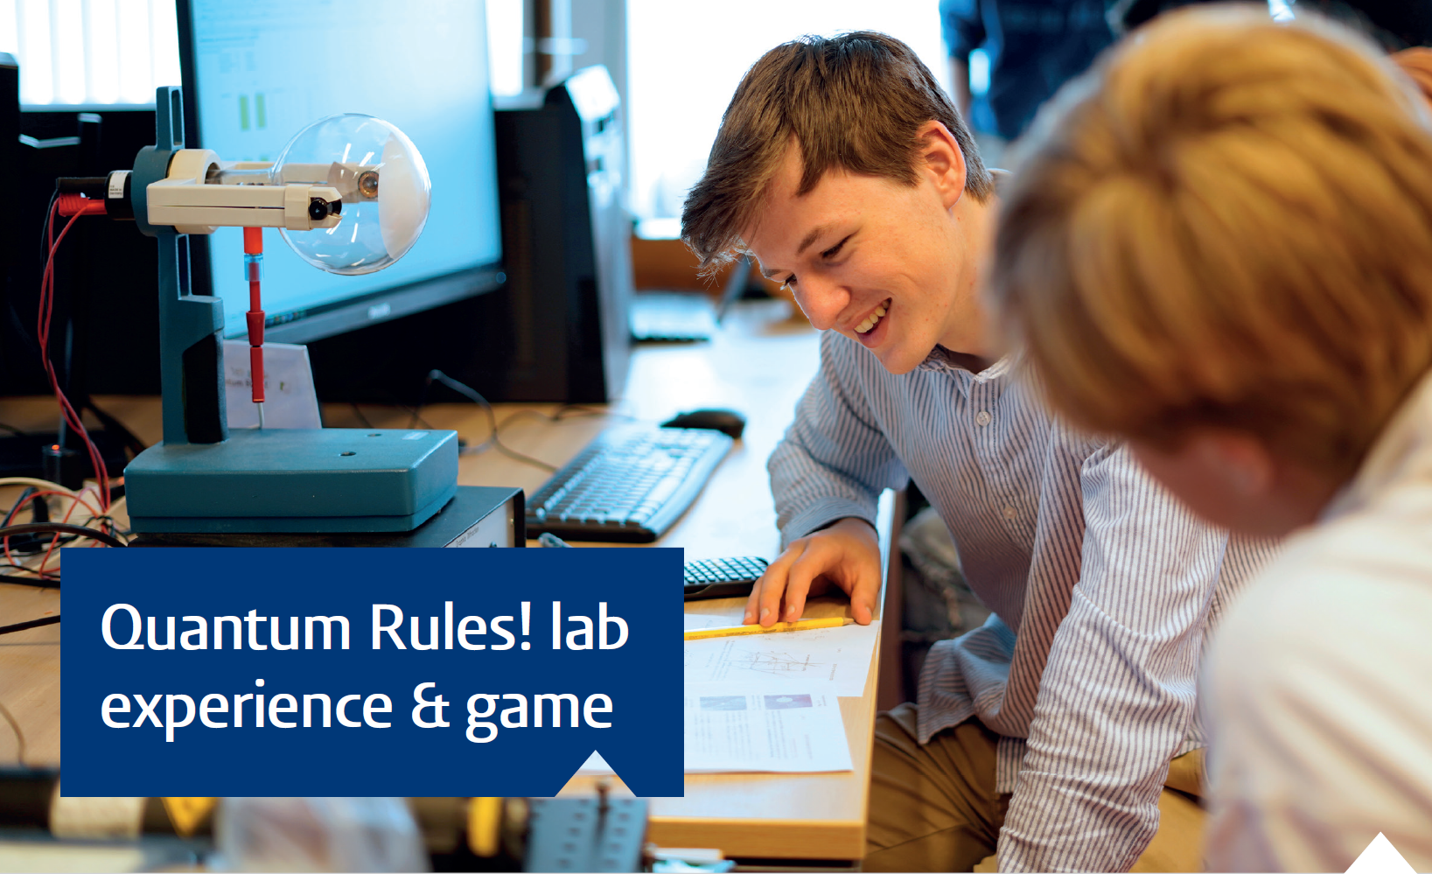
Quantum bij Collega’s
QLAB Leiden: Quantum Rules
https://www.quantumrules.nl

Slide 11
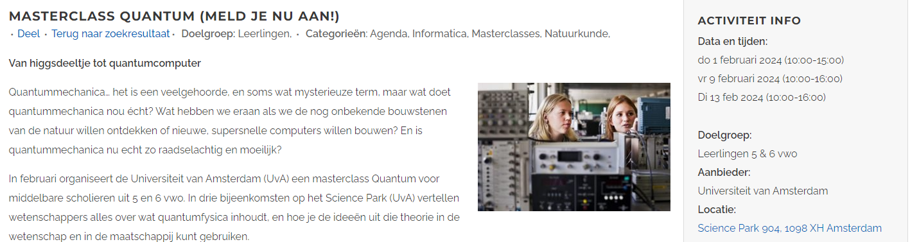
Quantum bij Collega’s
Masterclass Quantum (Amsterdam) deadline aanmelding 15 januari 2024, max 28 leerlingen
https://www.betapartners.nl/masterclass-quantum2024/

Slide 12
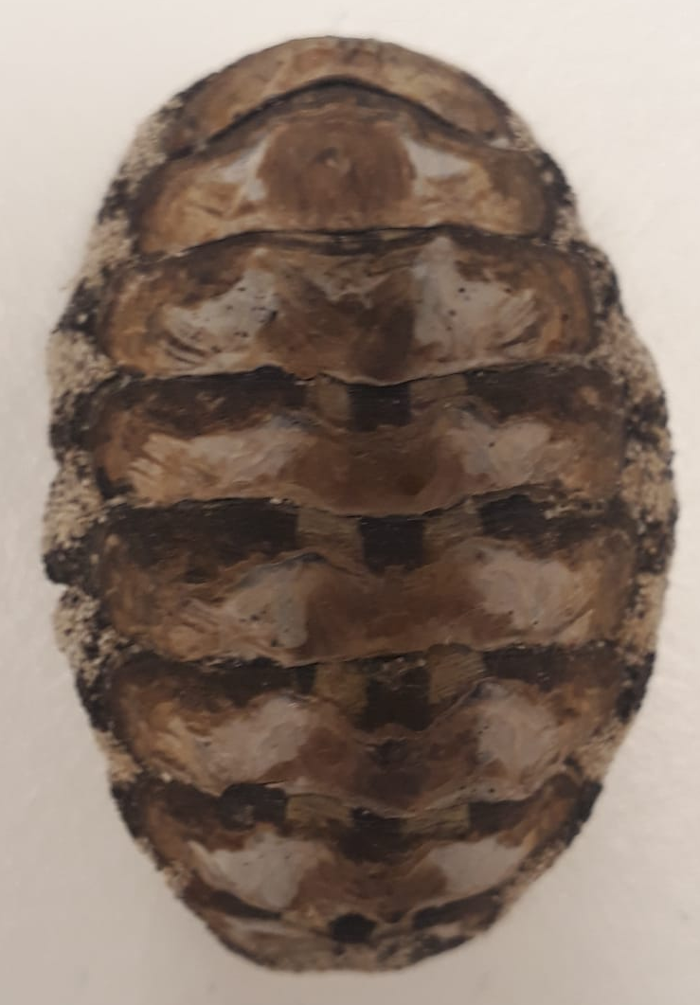
Quantum, Biologie & Technologie
Acanthopleura Hirtosa
Bron: David Simpson, Magnetic Teeth Revealed Using Quantum Imaging
https://pursuit.unimelb.edu.au/articles/magnetic-teeth-revealed-using-quantum-imaging

Slide 13
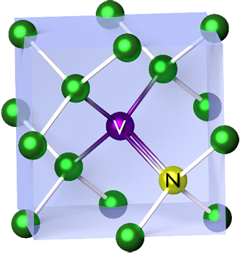
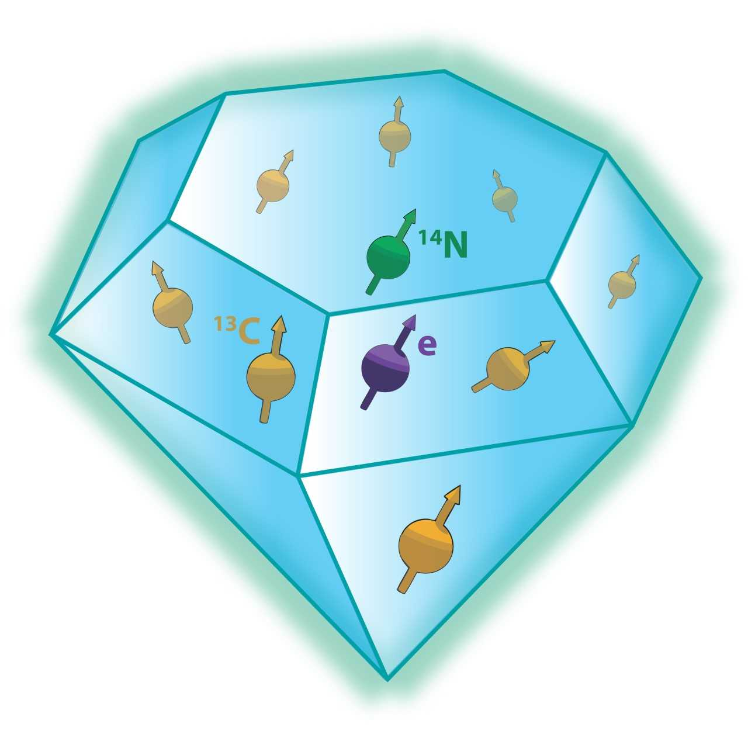
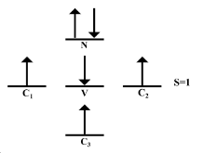
Diamant als magnetometer en qubit
Spin!
Entanglement!
https://qutech.nl/wp-content/uploads/
2019/09/Spins3.jpg
https://www.nist.gov/programs-projects/
diamond-nv-center-magnetometry

Slide 14
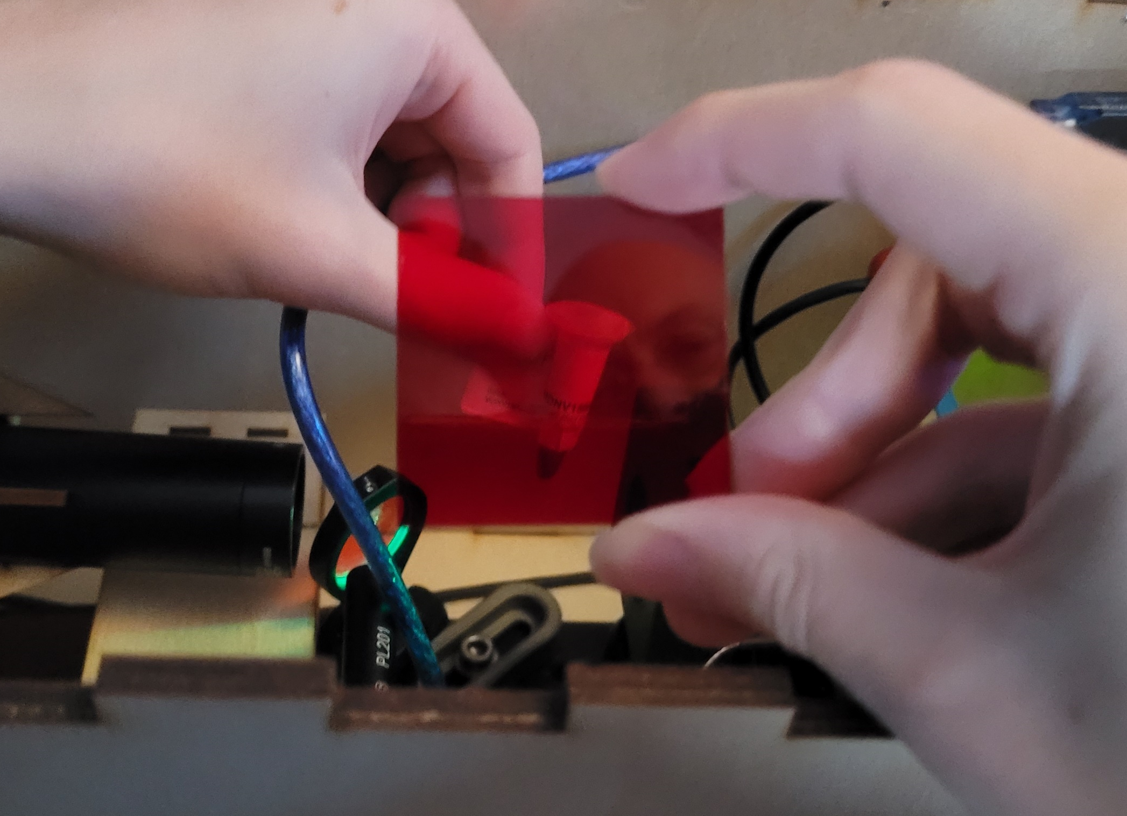
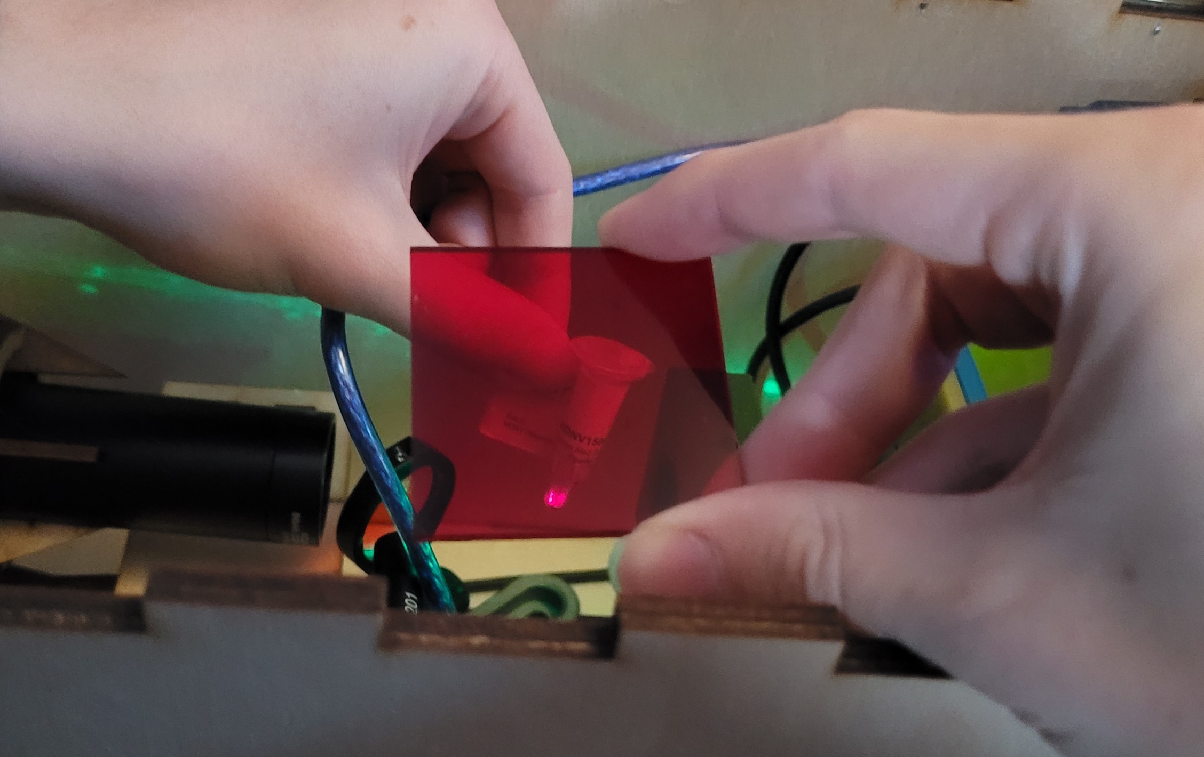
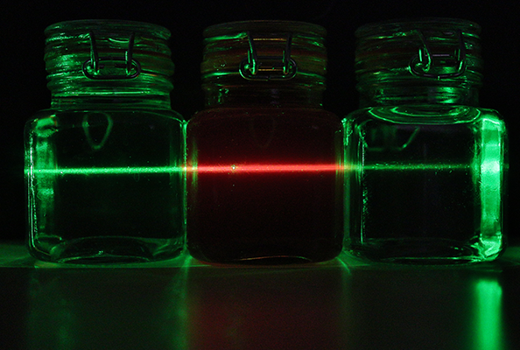
Fluorescerend Diamantpoeder
(tip: olijfolie fluoresceert ook)

Slide 15
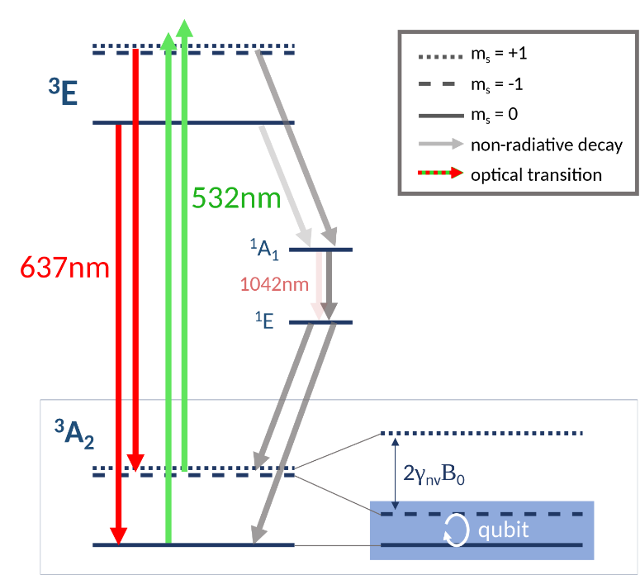
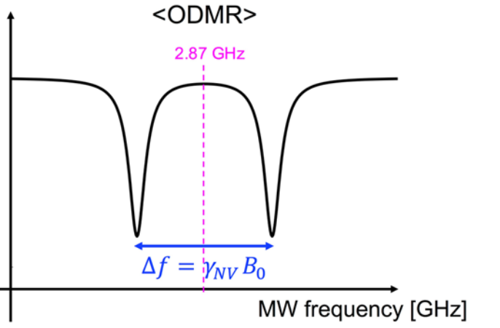
Energiediagram NV Center
Kuwahata et al. (2020)
Magnetometer with nitrogen-vacancy center […]
Scientific reports, 10(1), 2483
https://upload.wikimedia.org/wikipedia/commons/8/80/NV-transitions.svg
bonphix (BY SA 4.0)

Slide 16
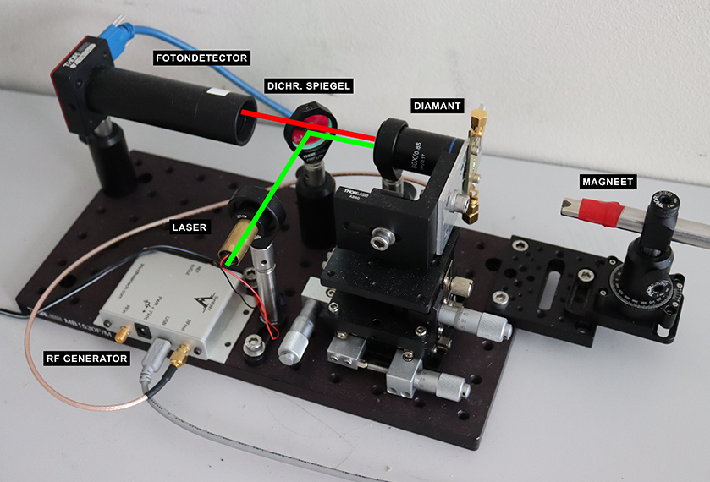
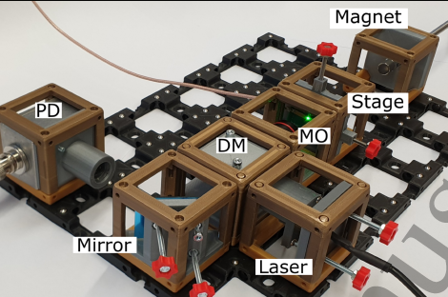
Practicumopstelling NV Center
https://magnetometryrp.quantumtinkerer.tudelft.nl/1_NVbackground/
Jan Stegeman et al 2023 Eur. J. Phys.
https://doi.org/10.1088/1361-6404/acbe7c
€3500
€350

Slide 17
VRAGEN?
(voor we naar de experimenten gaan)

Slide 18
Zelf aan de slag!
We hebben de volgende opstellingen bij ons:
Kristalrooster bouwen
Foto-elektrisch effect
Sensor Elektrisch Veld
Michelson interferometer
Tunneling met licht
Wet van Malus
Alice, Bob & Eve
Let op: voor de werkgroep benaderen we de proeven vooral als kwalitatieve demonstraties.
Als leerlingproef is een kwantitatief practicum vaak ook mogelijk (bijvoorbeeld het meten van lichtsterkte)

Slide 19
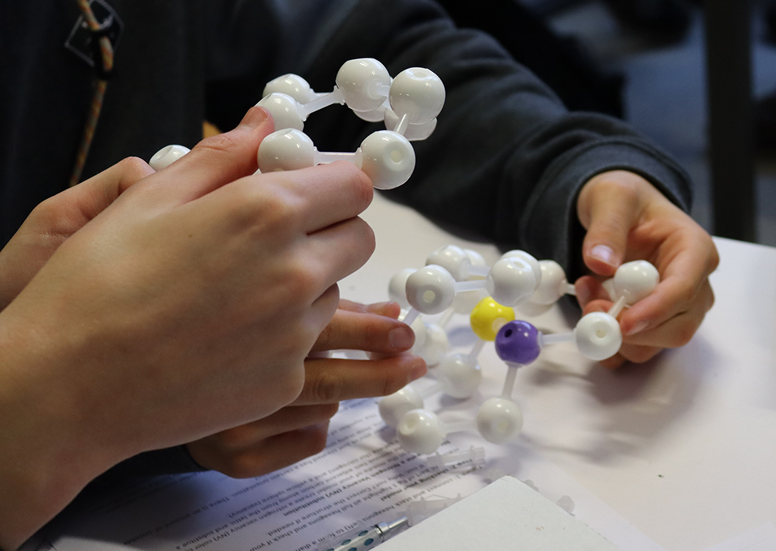
Kristalrooster bouwen
NV Centers in diamant

Slide 20
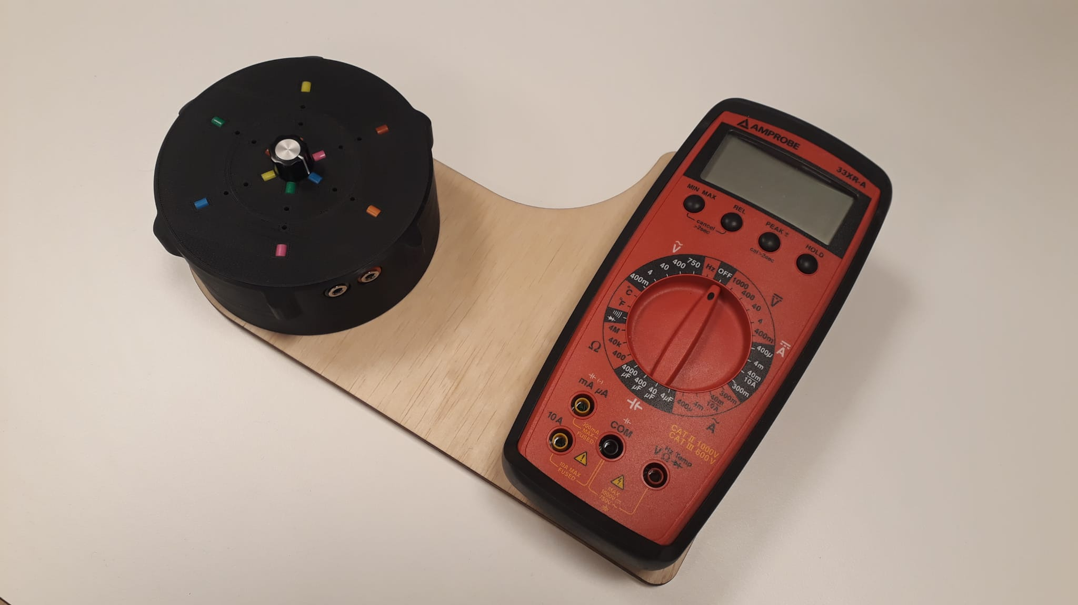
Foto-elektrisch effect
LED als zender en ontvanger
Gemaakt door studenten van de
Leidse Instrumentmakers School
Cheek, G. T. (2015). Demonstrations of frequency/energy relationships using LEDs. Journal of Chemical Education, 92(6), 1049-1052.

Slide 21
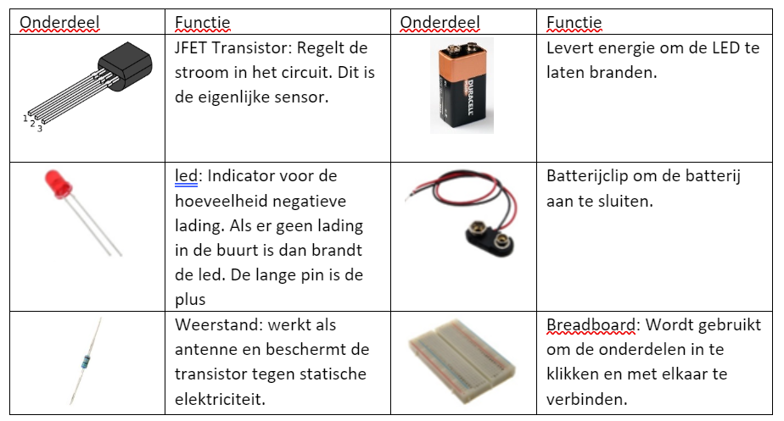
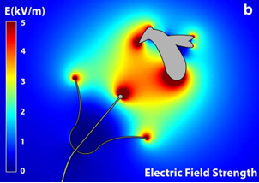
Sensor Elektrisch Veld
Fragment uit havo NLT-module
Clarke, Morley, Robert, The bee, the flower, and the electric field: electric ecology and aerial electroreception, https://doi.org/10.1007%2Fs00359-017-1176-6 (2017) (CC BY 4.0)

Slide 22
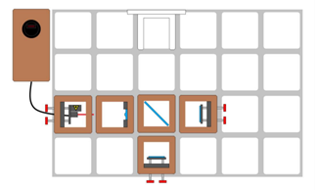
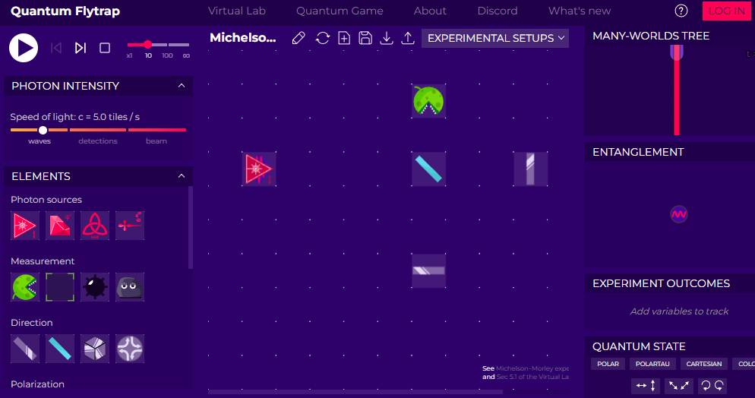
Michelson Interferometer
Quantum Bomb Test
Nils Haverkamp et al 2022 Phys. Educ. 57 025019
https://lab.quantumflytrap.com/lab/michelson-morley

Slide 23
Tunnelen met licht
Quantum zien!
Aernout Van Rossum and Ed Van Den Berg 2021 J. Phys.: Conf. Ser. 1929 012050

Slide 24
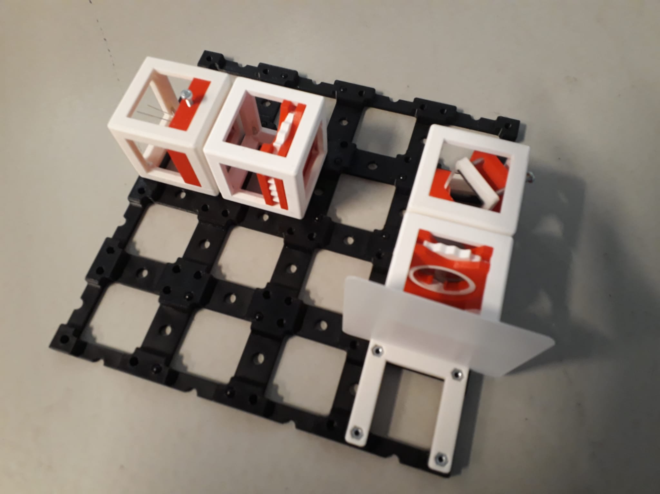
Wet van Malus
Opstap naar Quantum Cryptografie

Slide 25
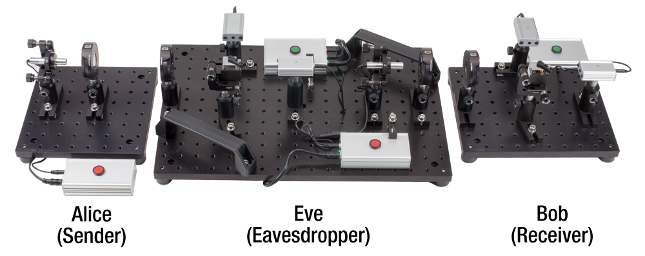
Alice, Bob & Eve
Quantum Cryptografie
https://www.thorlabs.com/newgrouppage9.cfm?objectgroup_id=9869

